Slide 1
아두이노 스터디 7th

Slide 2
LCD 출력 (Liquid Crystal Display

Slide 3
LCD의 특성
LCD(Liquid Crystal Display)는 액정 표시 장치
액정(Liquid Crystal)이란 액체처럼 유체의 성질을 가지며, 고체처럼 광학 성질을 가지는 물질을 말한다.
액정은 전기적 신호를 가해 원하는 방향으로 배열하여 빛을 투과시키거나 차단 시킬 수 있습니다.
1줄에 16개의 문자씩 총 2줄 출력 가능
5V 전원을통해Backlight를동작시킬수있으며, 가변저항을통해문자의명암(선명도)를조절할수있다.

Slide 4
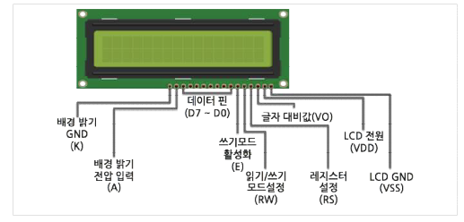
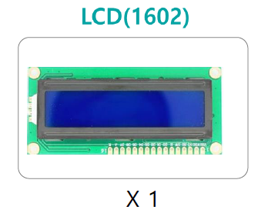
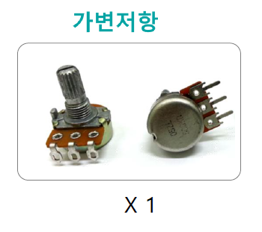
LCD 준비물

Slide 5
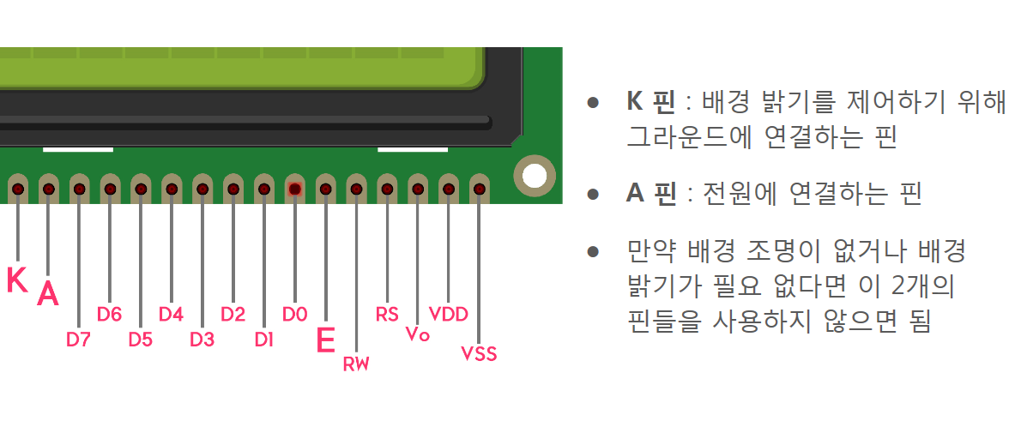
LCD 준비물

Slide 6
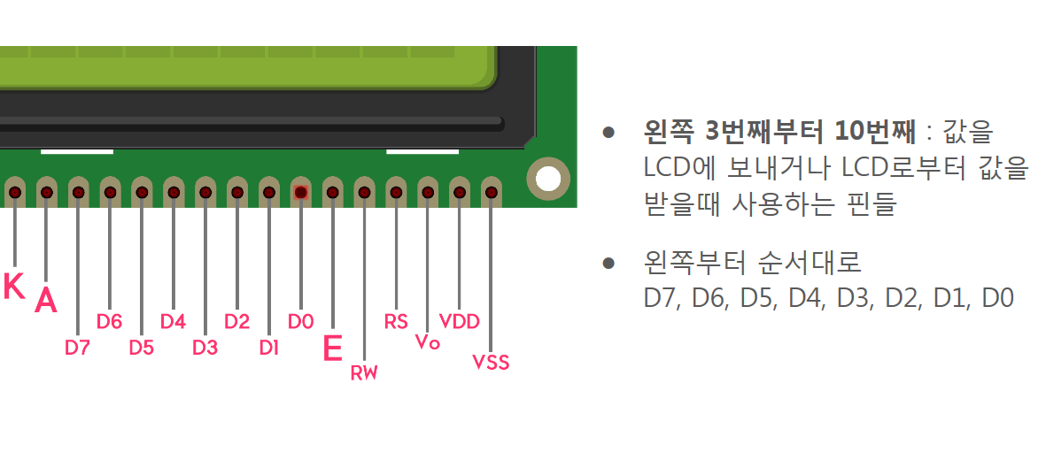
LCD 준비물

Slide 7
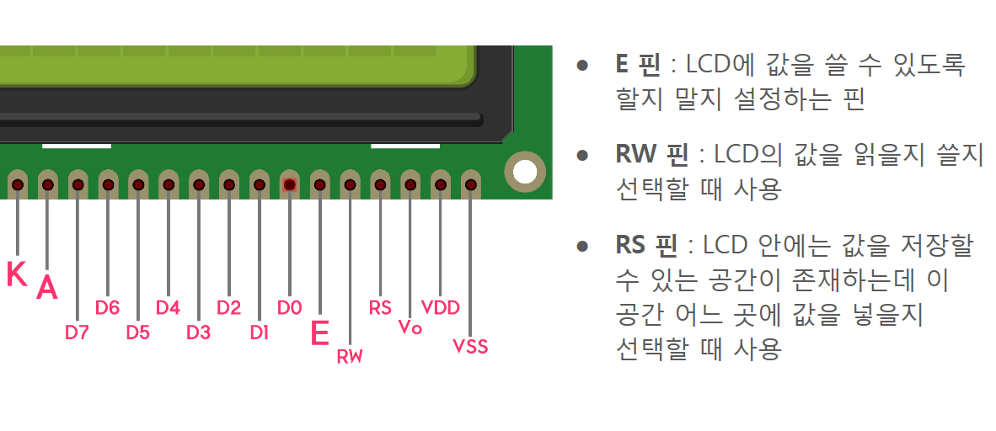
LCD 준비물

Slide 8
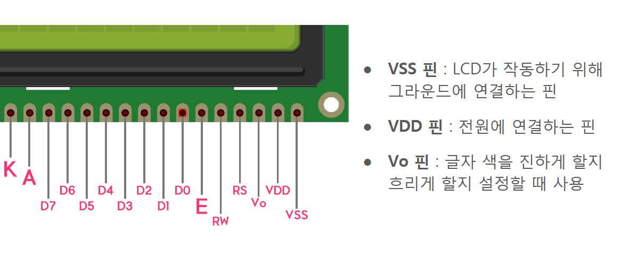
LCD 준비물

Slide 9
LCD 준비물

Slide 10
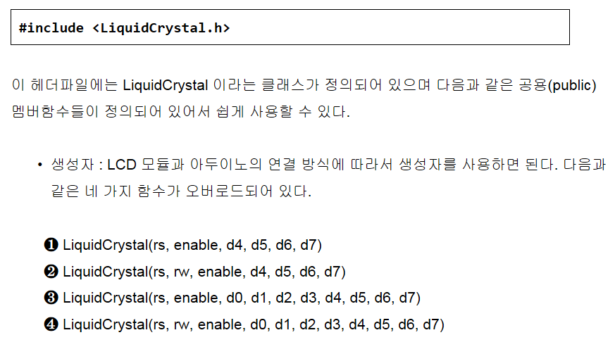
LCD
4비트
8비트

Slide 11
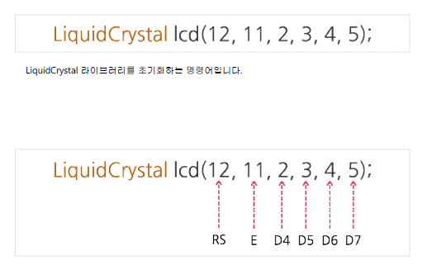
LCD

Slide 12
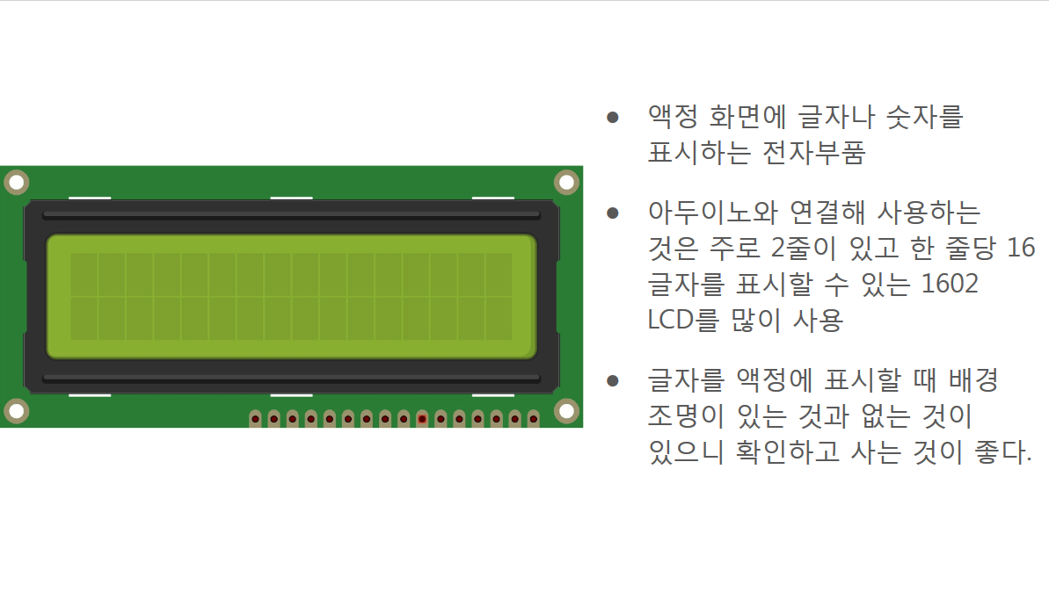
LCD

Slide 13
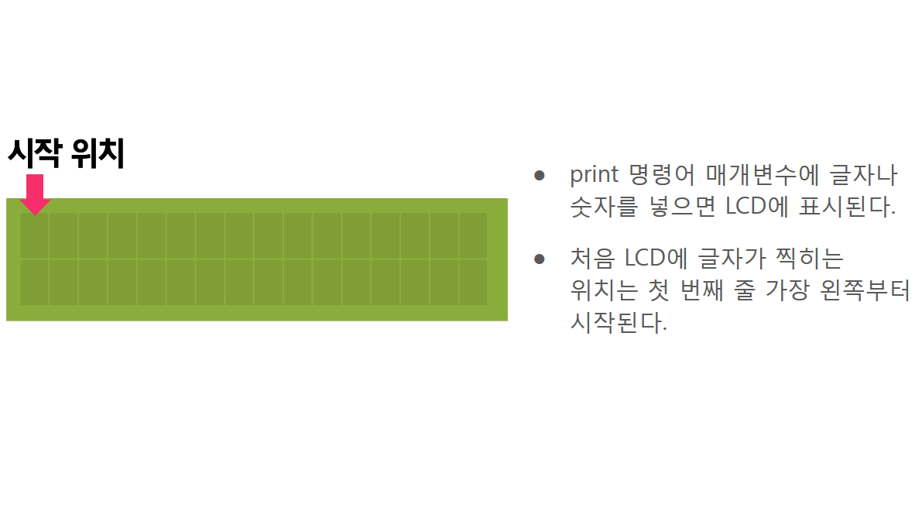
LCD

Slide 14
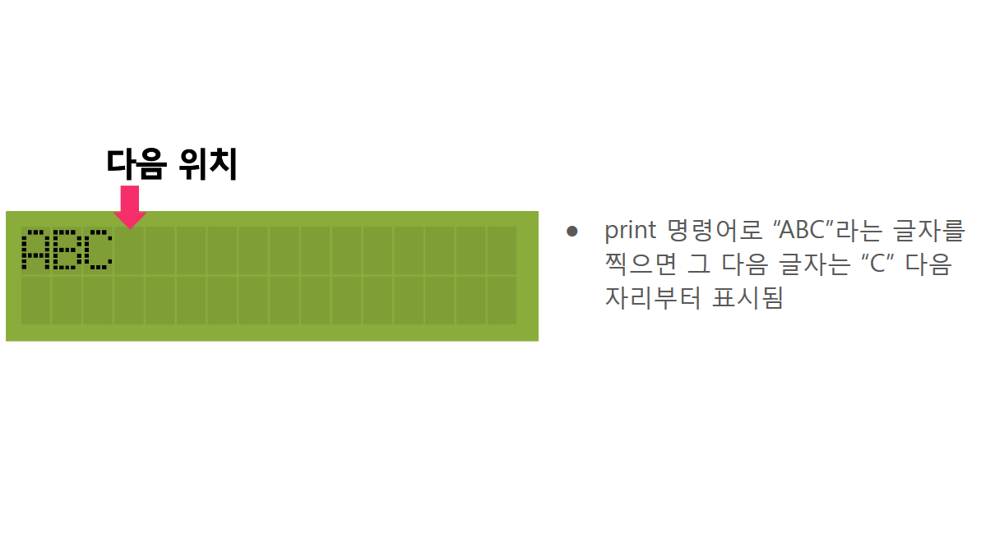
LCD

Slide 15
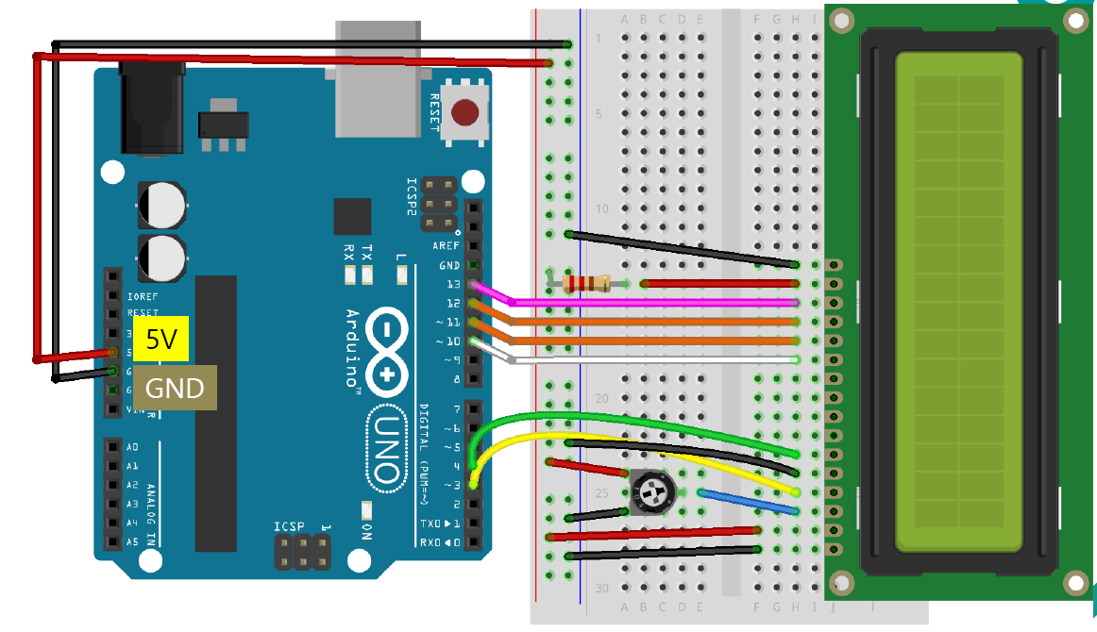

Slide 16
LCD
변수명.begin(16, 2);
16개의 셀을 2줄 사용한다고 알리고 LCD를 초기화
변수명.clear();
화면을 지운 후 커서를 처음 자리로 옮긴다.
변수명.setCursor(col, row);
커서를 (col, row)위치로 옮긴다.
변수명.print();
변수명.write();
둘 다 LCD에 값을 출력하는 함수이지만
Print는 아스키코드로 바꾸어 전송하는 반면
Write는 그 숫자 자체를 보낸다.
Ex) 변수명.print(‘a’); - 97
변수명.write(‘a’); - a

Slide 17
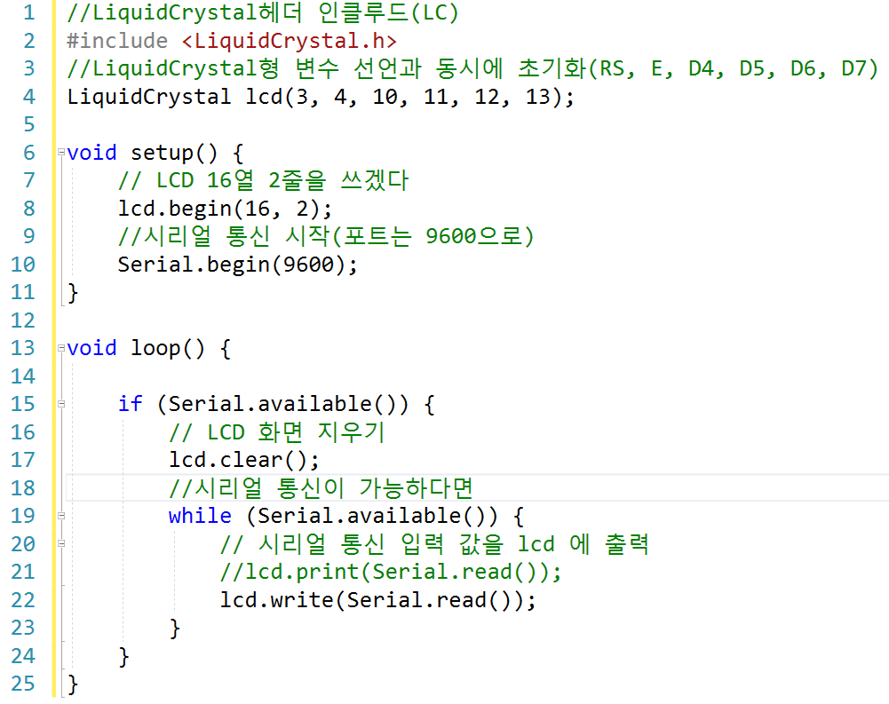
시리얼 통신으로 LCD 출력

Slide 18
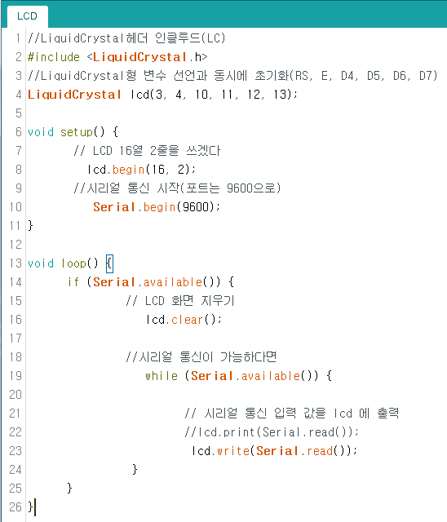
시리얼 통신으로 LCD 출력

Slide 19
TMP36 온도 센서

Slide 20
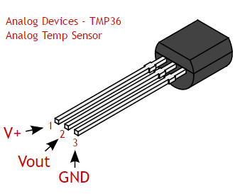
TMP36의 특성
TMP 36
온도에 따른 전압의 변화(1°C 당 10mV)를 가지고 온도를 측정
온도를 측정하는 센서로써 약간의 오차가 있지만(±2%), -40℃~120℃까지의 온도를 측정 할 수 있고, 사용하기 편함
V = 0.01*C + 0.5->0도일 때 전압값
이 식을 가지고 온도를 구하면
C = 100*(V – 0.5)
데이터 시트

Slide 21
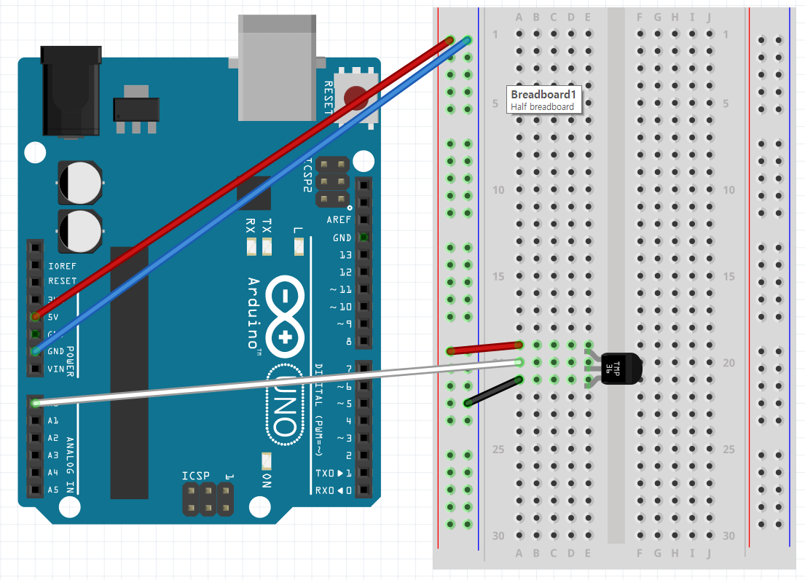
온도 센서 결선도

Slide 22
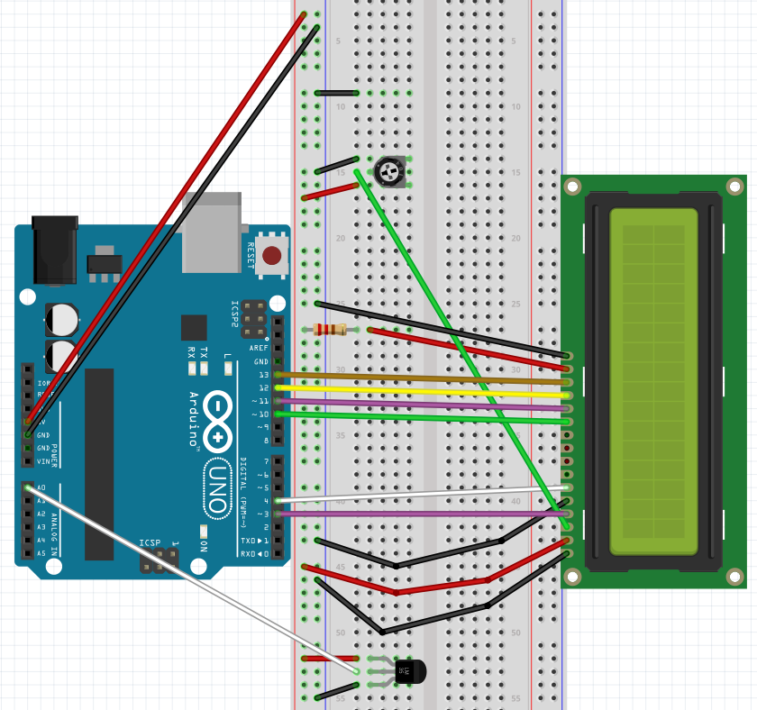
온도 센서 결선도

Slide 23
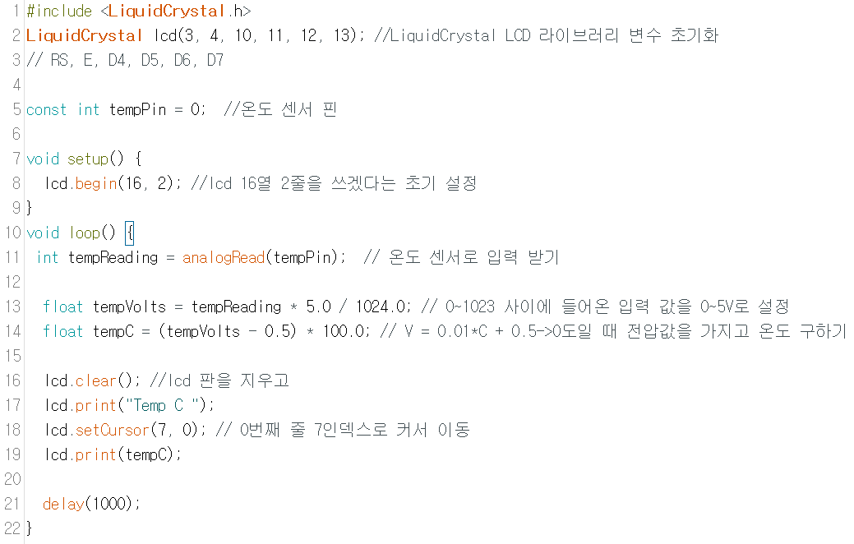

Slide 24
조도 센서
아날로그 센서

Slide 25
조도센서
조도 센서의 종류: photoresistor, photodiode, phototransistor.
Photoresistor : 빛의 양에 따라 저항 값이 변화. Cds 황화카드뮴을 씀.
, photodiode : 빛이 다이오드에 닿으면 전류가 흐르며, 그 전압이 빛의 강도에 비례.
Phototransistor : 포토다이오드의 다이오드를 트랜지스터로 만들어 증폭한 것.

Slide 26
조도센서
V=IR
빛이 밝아지면 내부 저항 값이 작아져서 전류의 양이 커지고 출력 전압이 커짐
빛이 어두워지면 내부 저항 값이 커져서 전류의 양이 적어지고 출력 전압이 작아짐
빛의 양을 기준단위로 세밀하게 측정하기보다 단순히 밝다 어둡다,를 구분하는 정도의 단순센서
극성이 없음(핀에 연결되는 방향이 상관 없다)
10KΩ 저항과 함께 연결

Slide 27
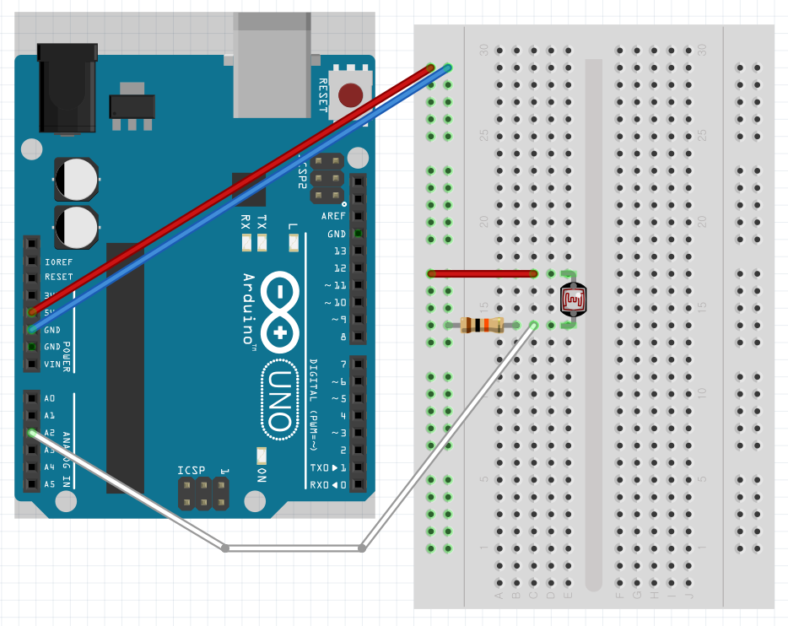
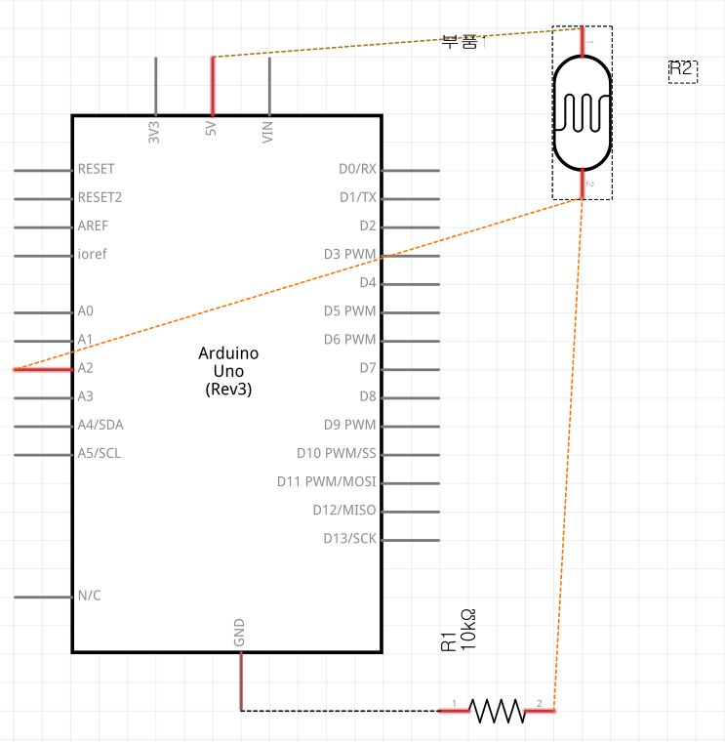
조도센서 결선도

Slide 28
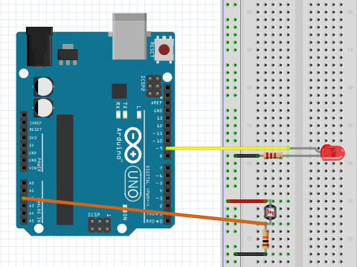
조도센서+LED 결선도

Slide 29
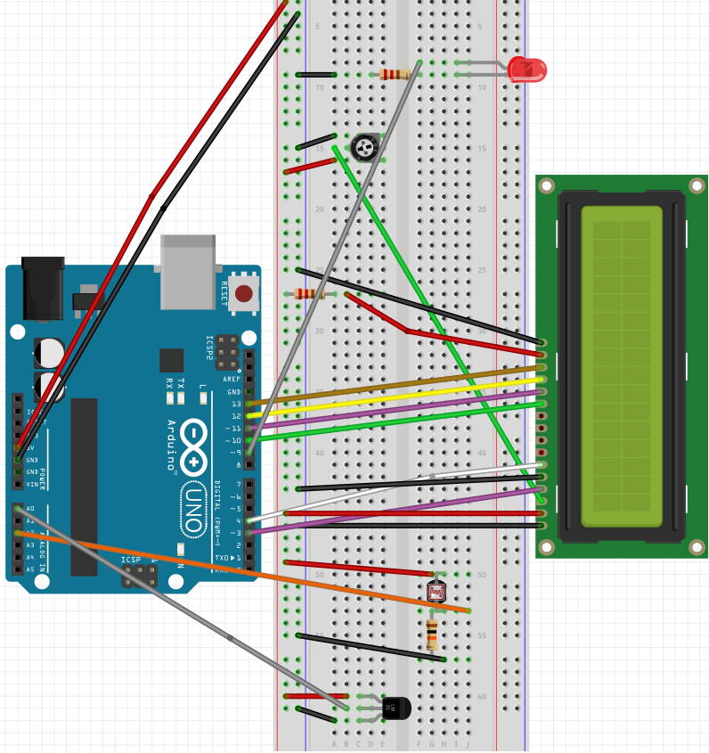
온도센서와 조도센서를 이용한 값 LCD 출력+ 조도센서를 이용한 LED제어 결선도

Slide 30
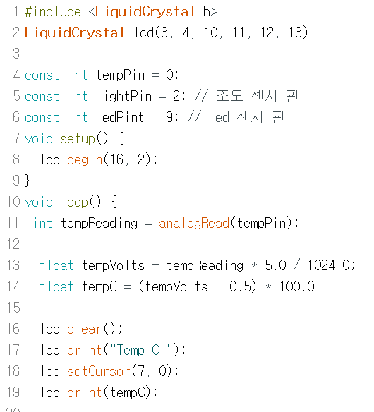
조도 센서 값을 이용해 led를 제어해 보자.
const int sensorPin=A2;
void setup(){
Serial.begin(9600);
pinMode(sensorPin,INPUT);
}
void loop(){
int brightness=analogRead(sensorPin);
Serial.println(brightness);
}

Slide 31
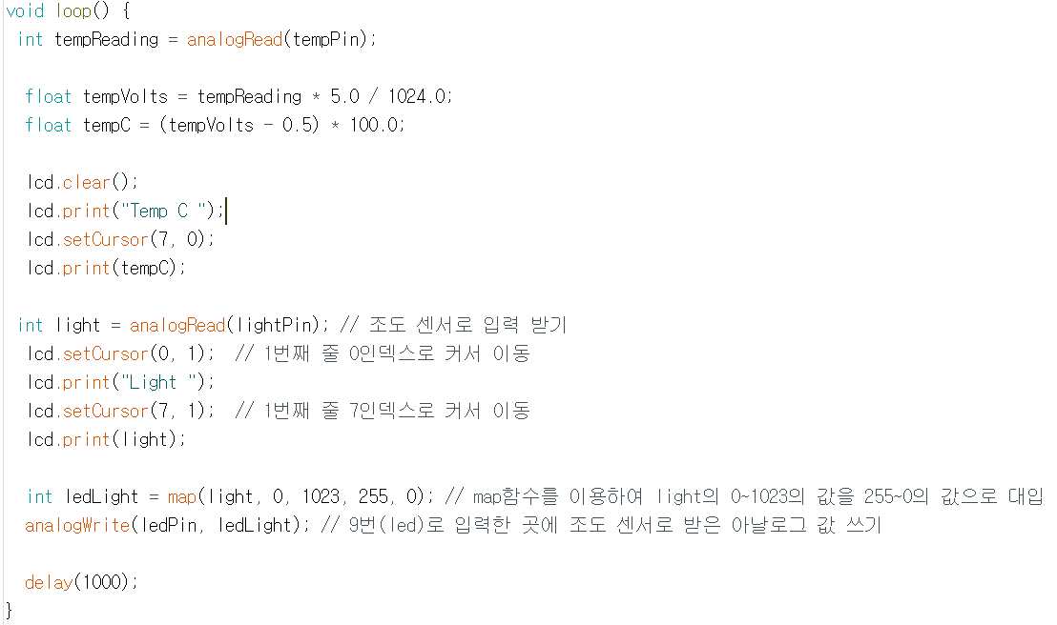
const int sensorPin=A2;
Const int ledPin=13;
void setup(){
Serial.begin(9600);
pinMode(sensorPin,INPUT);
pinMode(ledPin,OUTPUT);
}
Void loop(){
int brightness=analogRead(sensorPin);
println(brightness);
int ledBright=map(brightness,0,1023,0,255);
digitalWrite(ledPin,ledBright);
}

Slide 32
BYTE를 이용해 LCD출력하기

Slide 33
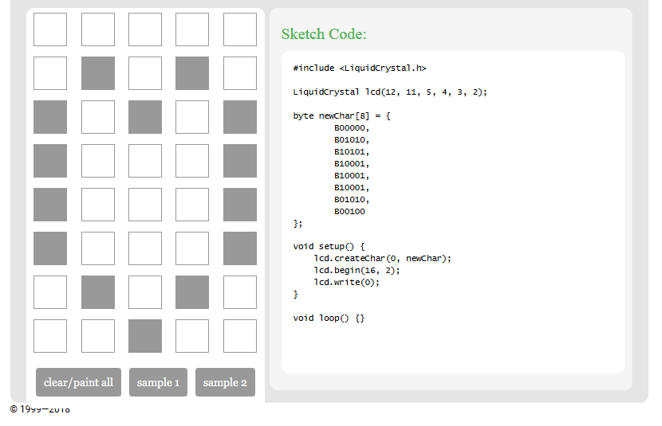
한글과 특수문자를 LCD에 입력해보자.
https://mikeyancey.com/hamcalc/lcd_characters.php

Slide 34
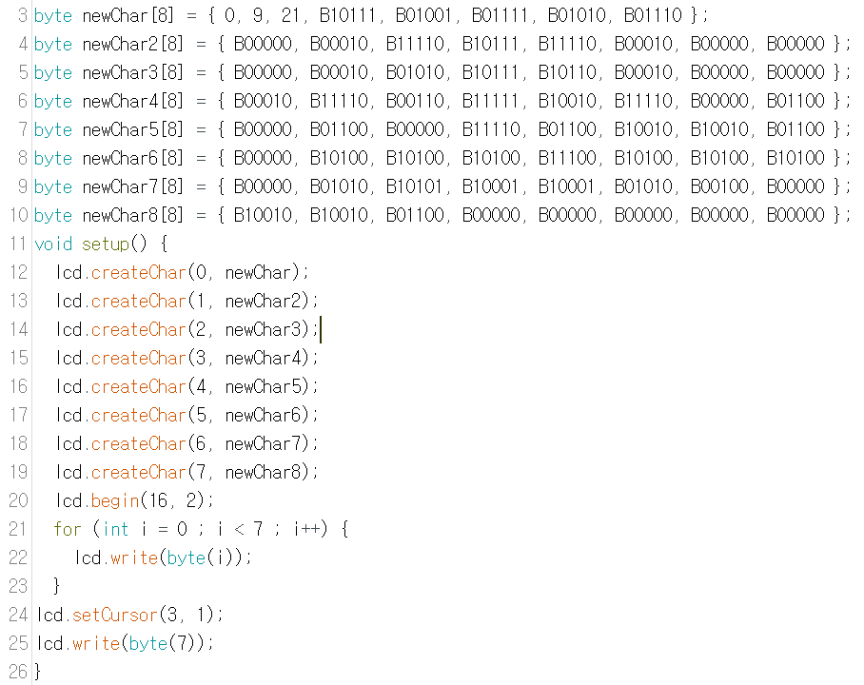
한글과 특수문자를 LCD에 입력해보자.

Slide 35
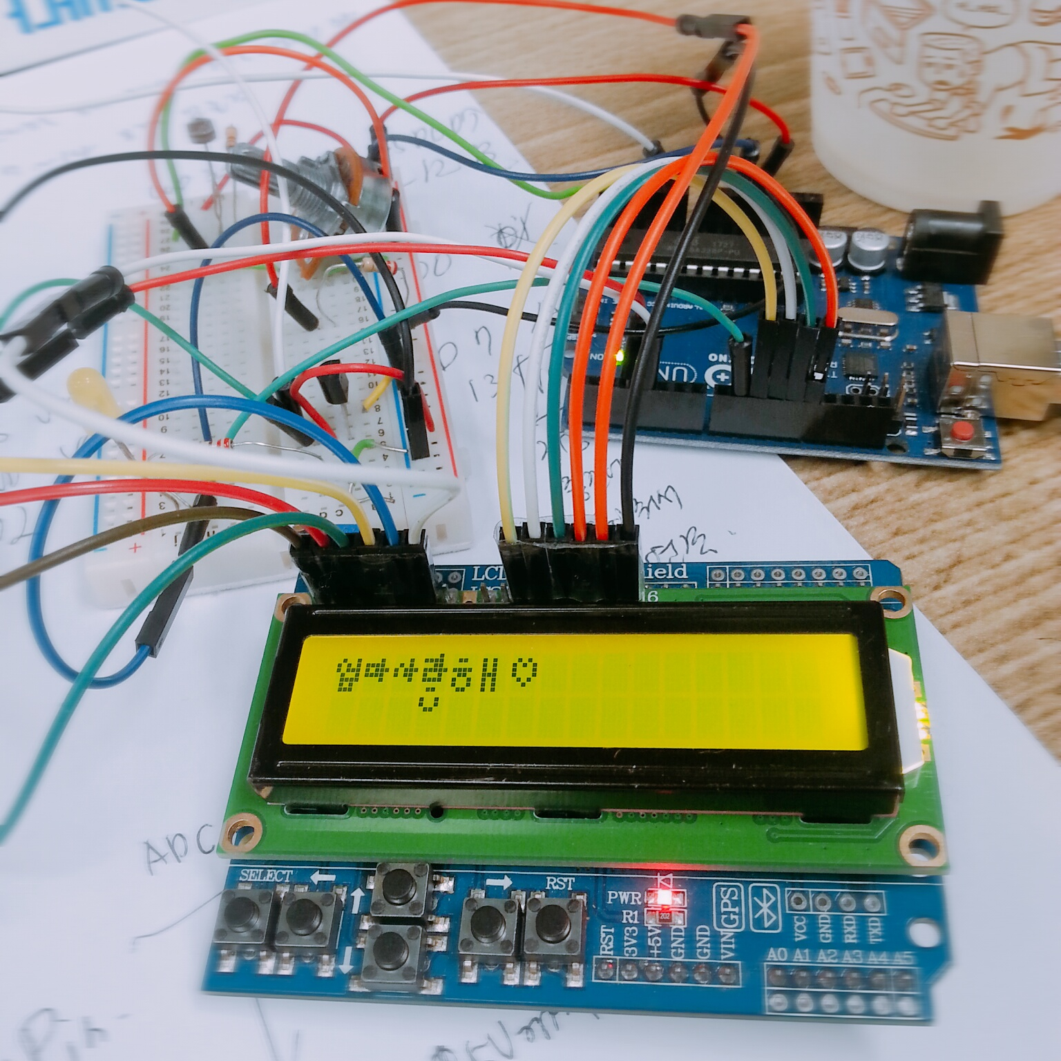
한글과 특수문자를 LCD에 입력해보자.

